Slide 1
中国主要SNSデータ調査資料
【2022年3月更新】
株式会社ENJOYJAPAN

Slide 2
目次
・中国国内主要SNSのMAU推移（年別）
・小紅書（RED）
・微信（wechat）
・抖音（TikTok）
・大衆点評
・微博（weibo）
・快手
・馬蜂窩（mafengwo）
・QQ
・携程（Ctrip）
・bilibili
・会社紹介と事例紹介

Slide 3
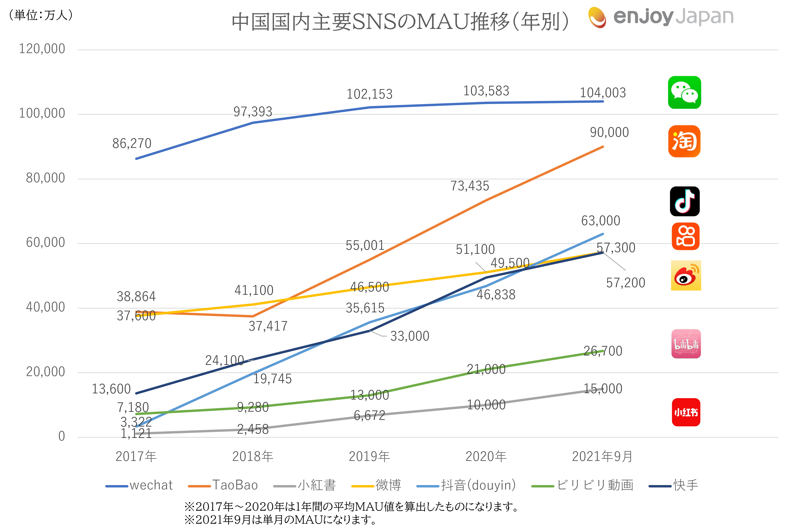
中国国内主要SNSのMAU推移（年別）

Slide 4
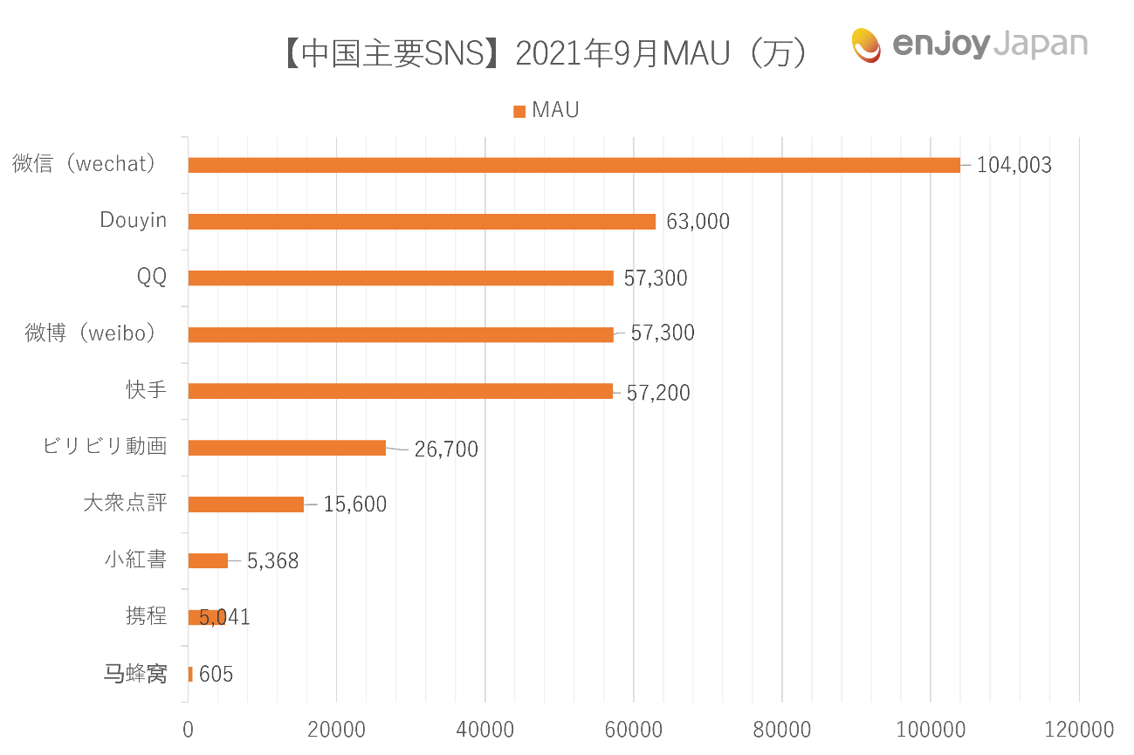
【中国主要SNS】2021年9月MAU

Slide 5
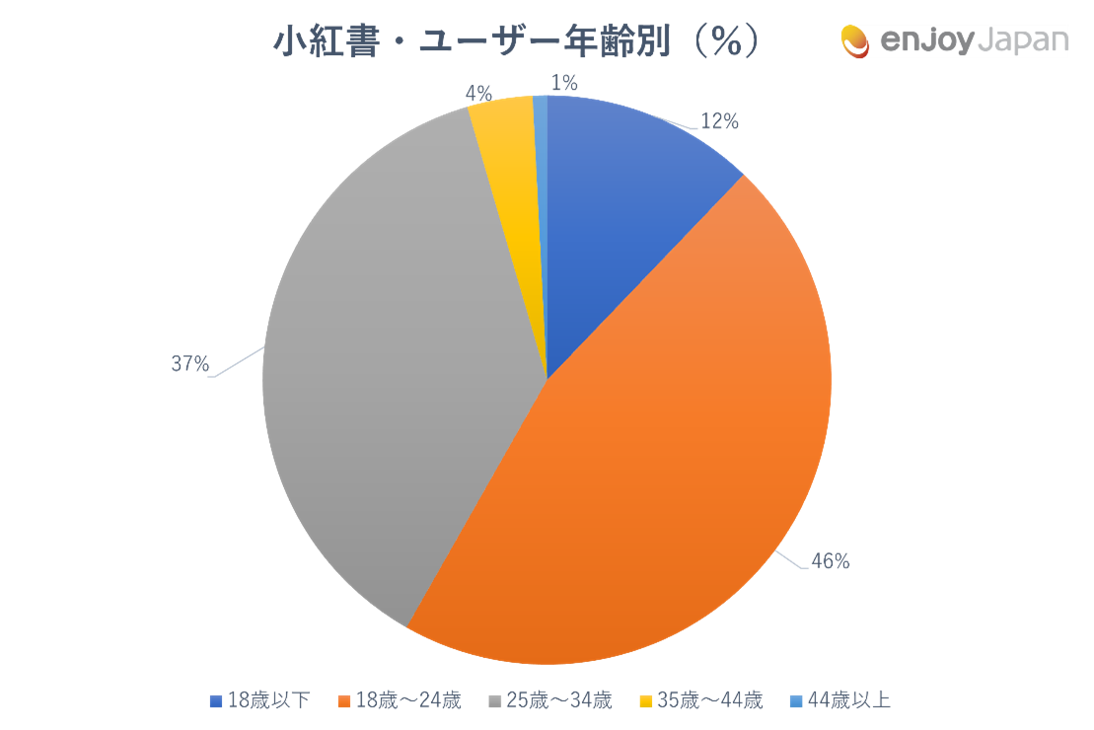
小紅書（RED）年齢別ユーザー数
データ参照：http://www.woshipm.com/evaluating/1748191.html
(https://doc.mbalib.com/view/8ccde09561f1ae305a8a812cc7fe0a9b.html)，https://www.jianshu.com/p/b74ba20abea0

Slide 6
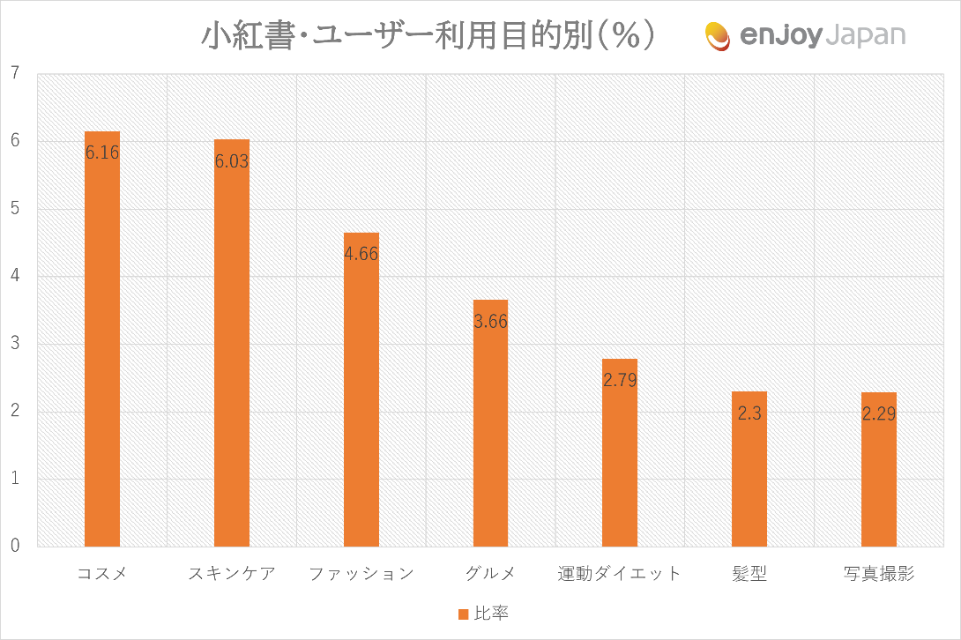
小紅書（RED）利用目的別ユーザー数
データ参照：http://www.woshipm.com/evaluating/1748191.html
(https://doc.mbalib.com/view/8ccde09561f1ae305a8a812cc7fe0a9b.html)，https://www.jianshu.com/p/b74ba20abea0

Slide 7
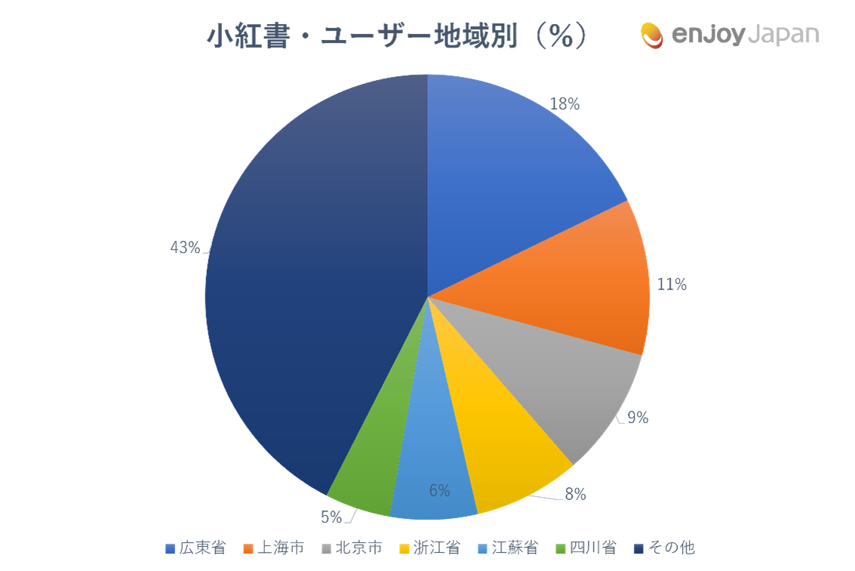
小紅書（RED）ユーザー地域別
データ参照：https://baijiahao.baidu.com/s?id=1714299611625615223&wfr=spider&for=pc

Slide 8
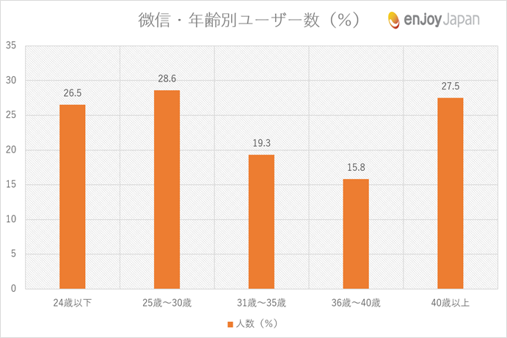
微信（wechat）年齢別ユーザー数
データ参照：https://www.chyxx.com/industry/202002/836124.html

Slide 9
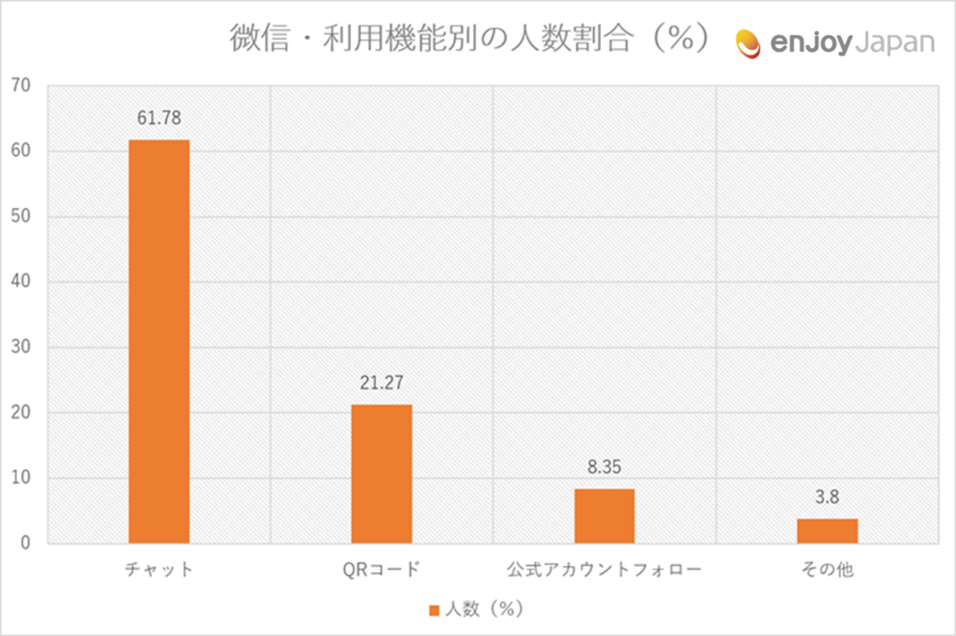
微信（wechat）利用機能別ユーザー数
データ参照：https://www.xzbu.com/8/view-6249958.htm

Slide 10
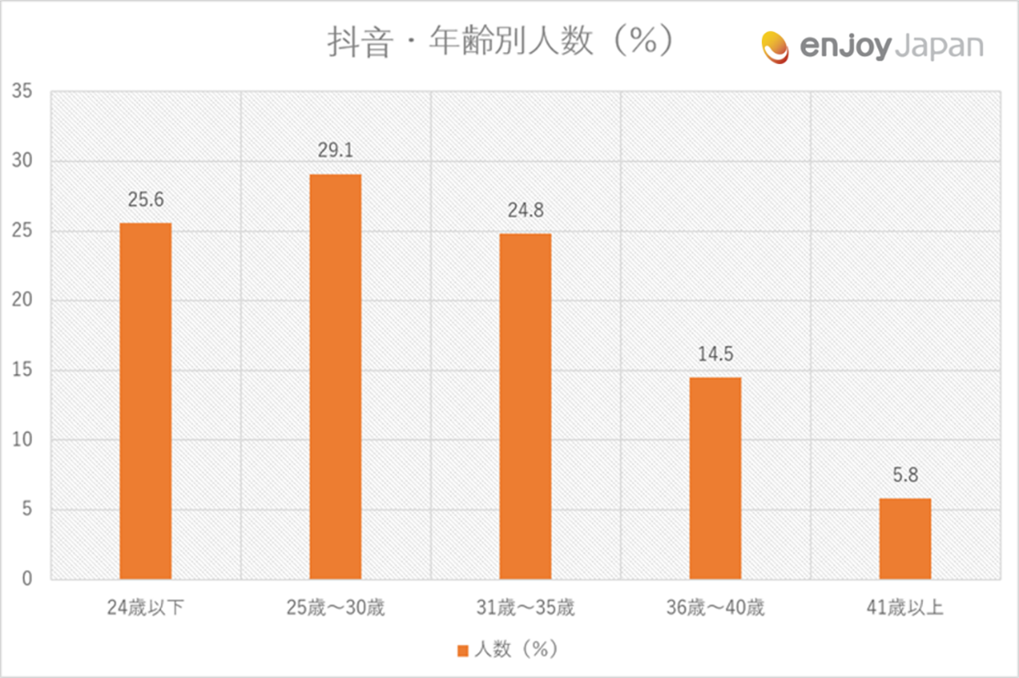
抖音（TikTok）年齢別ユーザー数
データ参照：http://www.qinzhiqiang.com/archives/75356.html

Slide 11
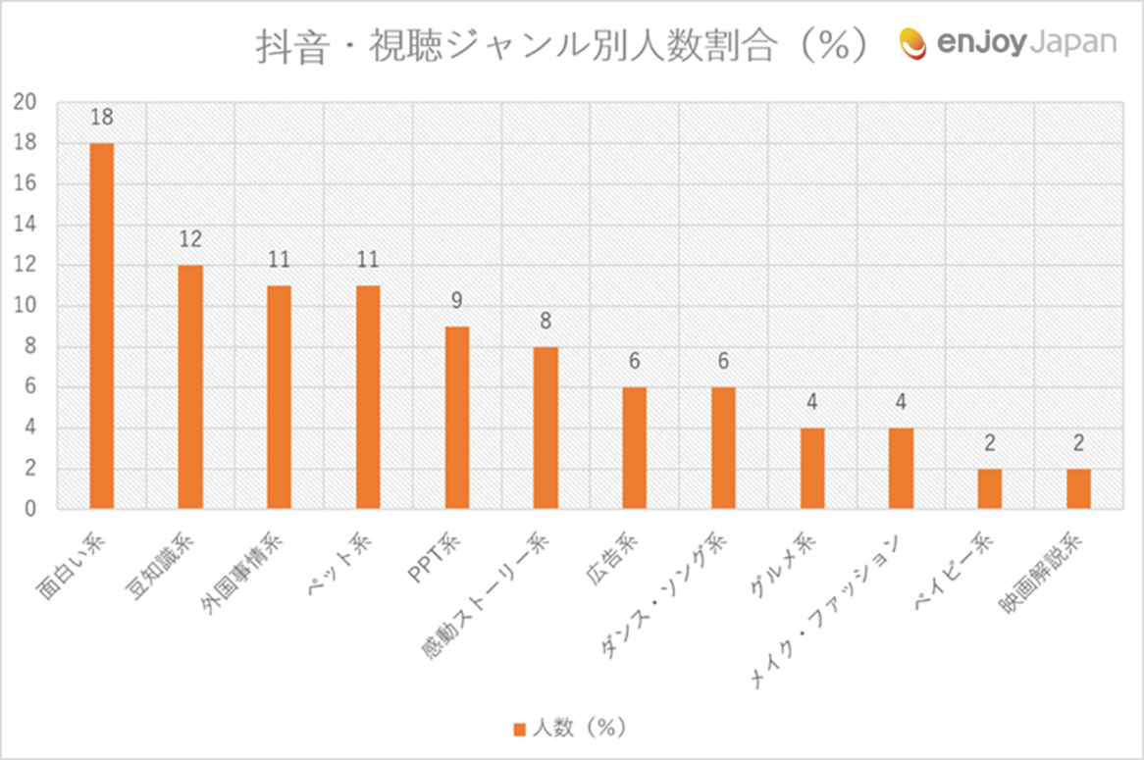
抖音（TikTok）視聴ジャンル別ユーザー数
データ参照：http://www.qinzhiqiang.com/archives/75356.html

Slide 12
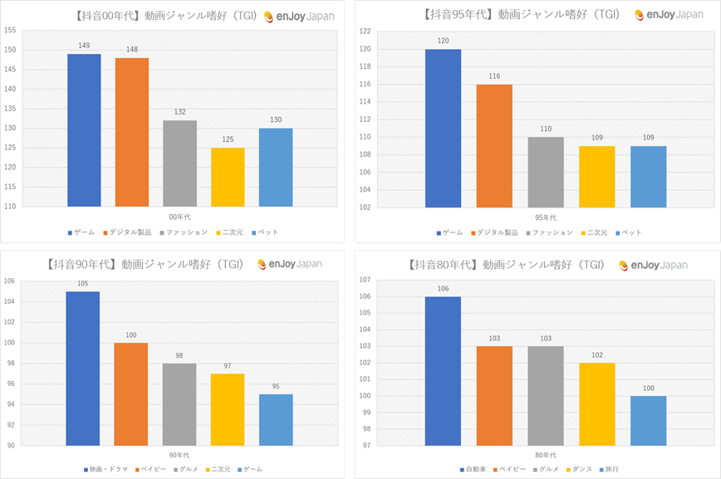
抖音（TikTok）年代別動画ジャンル嗜好
データ参照：http://www.qinzhiqiang.com/archives/75356.html

Slide 13
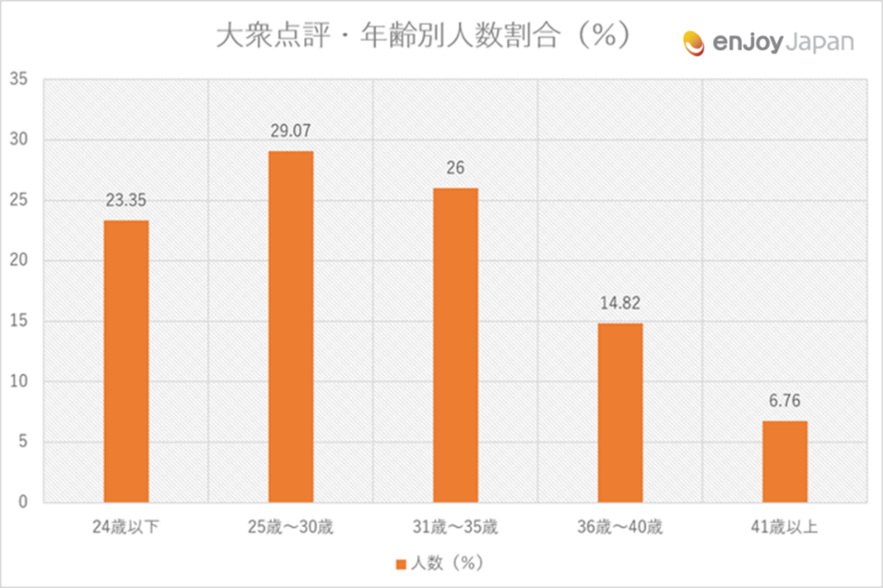
大衆点評 年齢別ユーザー数
データ参照：https://blog.csdn.net/Clay_Zhang/article/details/105328845

Slide 14
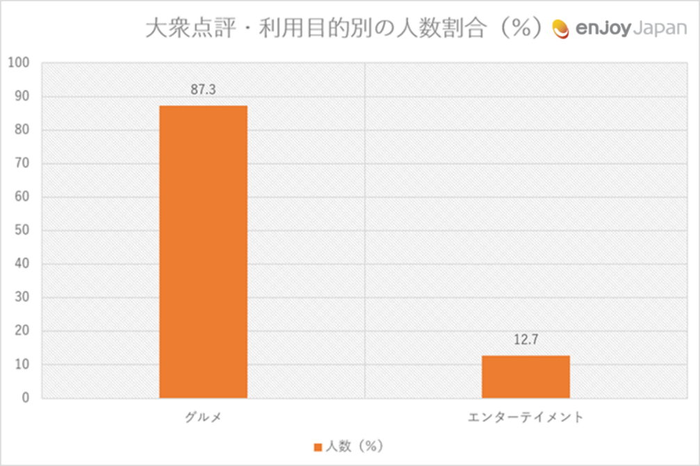
大衆点評 利用目的別ユーザー数
データ参照：https://blog.csdn.net/Clay_Zhang/article/details/105328845

Slide 15
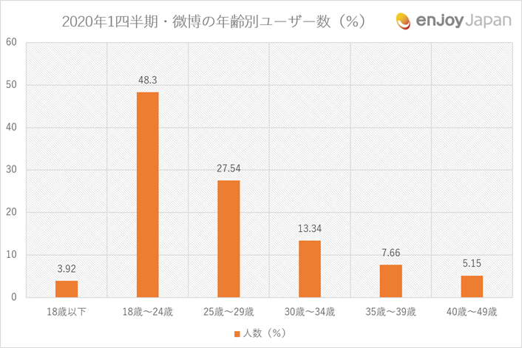
微博（weibo）年齢別ユーザー数
データ参照：https://xw.qq.com/cmsid/20200423A0O5WV00

Slide 16
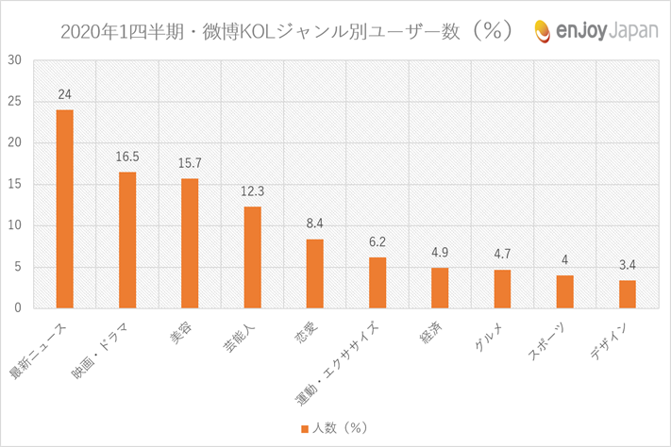
微博（weibo）KOLジャンル別ユーザー数
データ参照：https://xw.qq.com/cmsid/20200423A0O5WV00

Slide 17
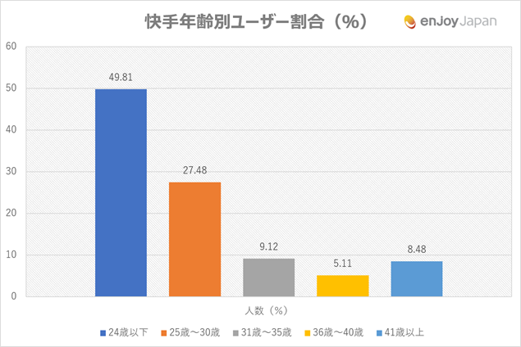
快手 年齢別ユーザー数
データ参照：https://www.sohu.com/a/421152541_728793,
https://www.docin.com/p-2152773346.html ，
https://www.sohu.com/a/315007088_492538

Slide 18
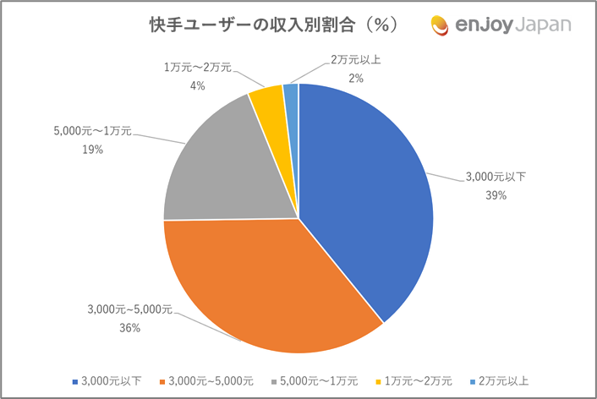
快手 ユーザーの収入割合
データ参照：https://www.iimedia.cn/c1020/76780.html

Slide 19
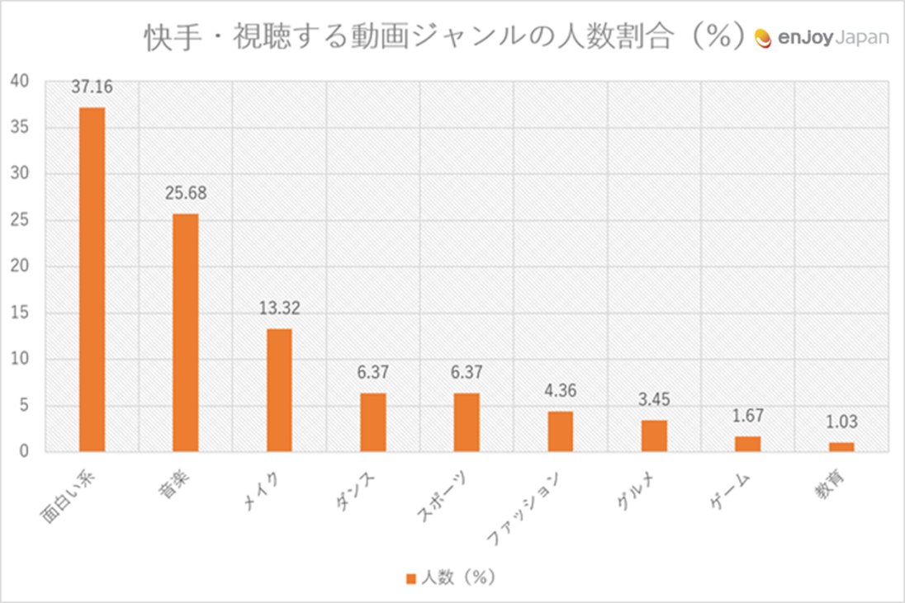
快手 視聴ジャンル別ユーザー数
データ参照：https://www.sohu.com/a/421152541_728793,
https://www.docin.com/p-2152773346.html ，
https://www.sohu.com/a/315007088_492538

Slide 20
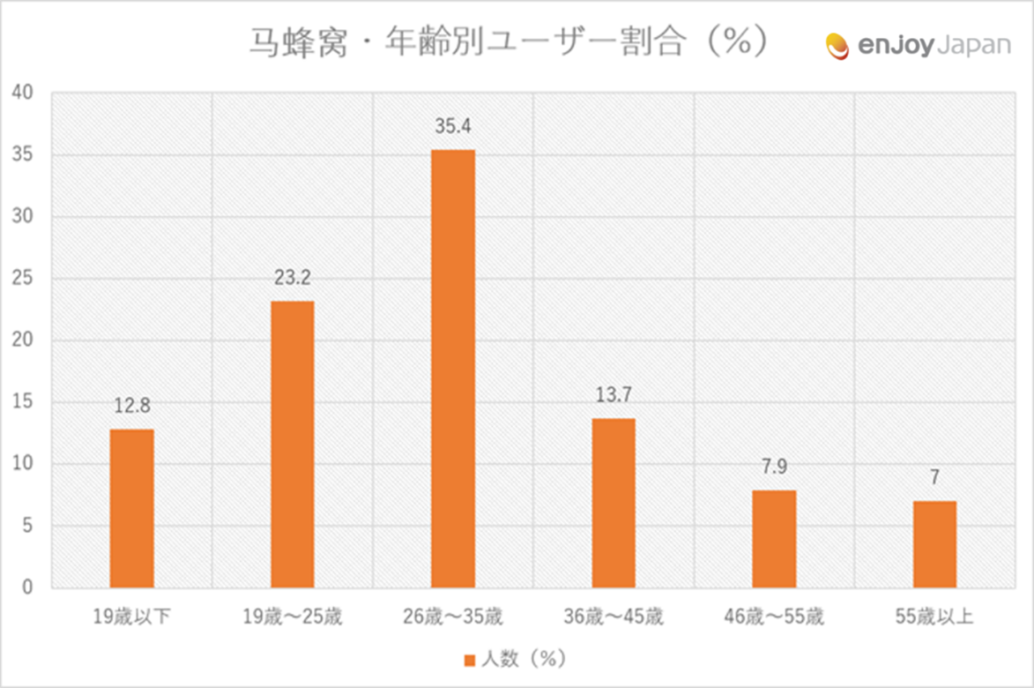
马蜂窝（mafengwo）年齢別ユーザー数
データ参照：https://bbs.pinggu.org/thread-9615518-1-1.html
http://www.100ec.cn/index/detail--6530637.html ，
http://www.woshipm.com/it/1053354.html

Slide 21
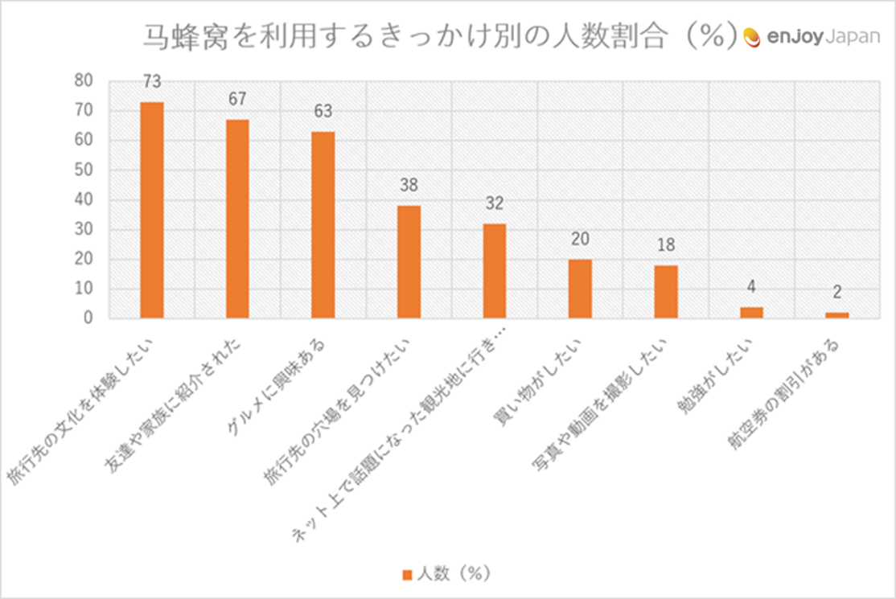
马蜂窝（mafengwo）利用するきっかけ別ユーザー数
データ参照：https://bbs.pinggu.org/thread-9615518-1-1.html
http://www.100ec.cn/index/detail--6530637.html ，
http://www.woshipm.com/it/1053354.html

Slide 22
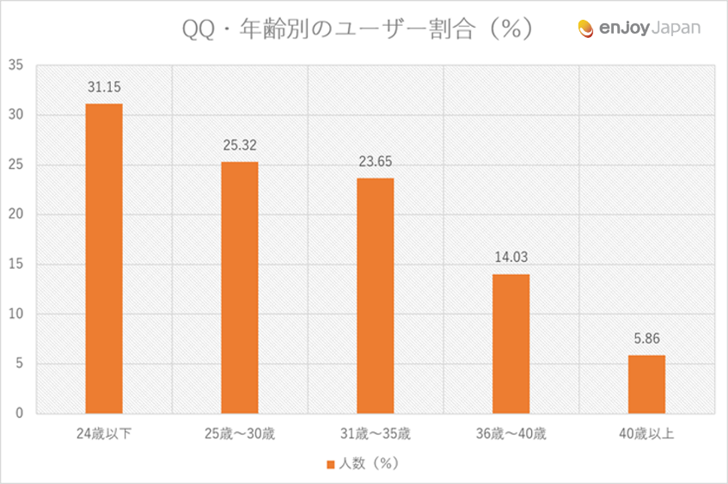
QQ 年齢別ユーザー数
データ参照：http://www.duozhishidai.com/article-56615-1.html

Slide 23
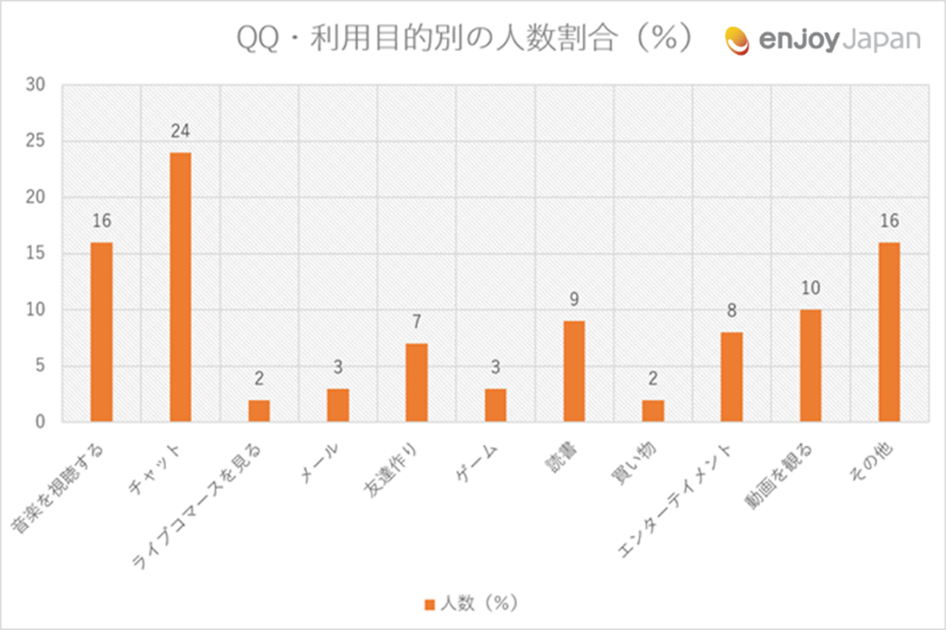
QQ 利用目的別ユーザー数
データ参照：http://www.duozhishidai.com/article-56615-1.html

Slide 24
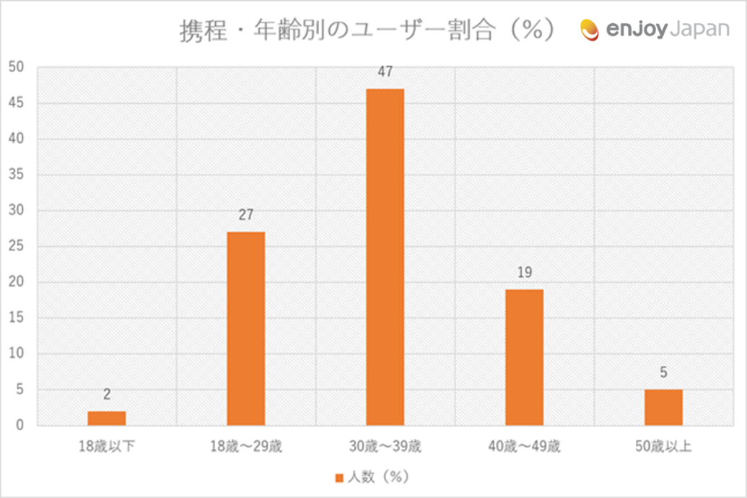
携程（Ctrip）年齢別ユーザー数
データ参照：https://www.jianshu.com/p/151e126dac13

Slide 25
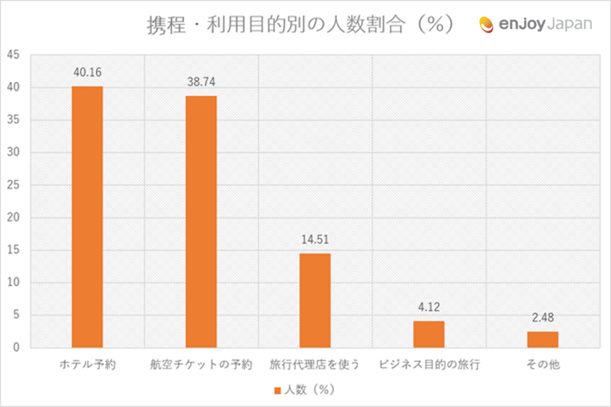
携程（Ctrip）利用目的別ユーザー数
データ参照：https://www.jianshu.com/p/151e126dac13

Slide 26
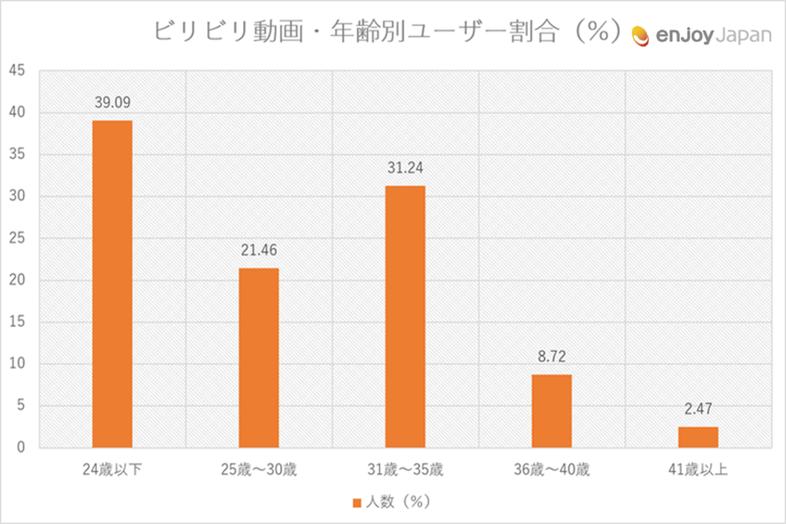
Bilibili 年齢別ユーザー数
データ参照：https://www.jianshu.com/p/151e126dac13

Slide 27
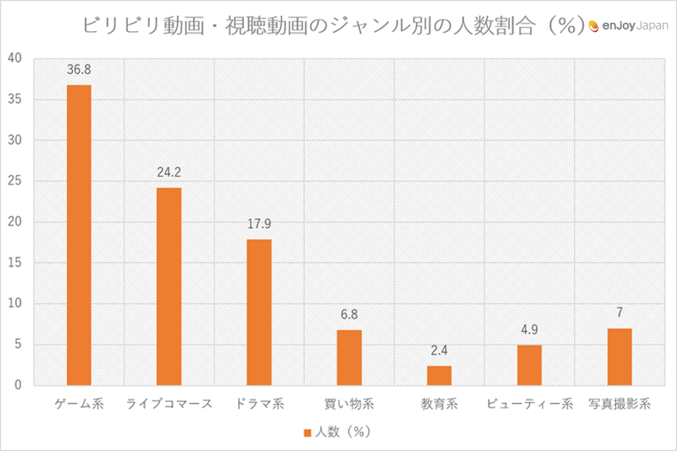
Bilibili 視聴ジャンル別ユーザー数
データ参照：https://www.jianshu.com/p/209372d0ae09 ，
https://www.bilibili.com/read/cv6443959/

Slide 28
会社案内・事例紹介

Slide 29
会社紹介
中国専門のマーケティング会社
中国向けのマーケティング会社として創業してから11年の経験があります。
中国現地にも法人があり、最新のマーケティング事情に精通しています。
インバウンド、越境EC、一般貿易のサポートが可能です。
自社越境EC店舗があり、身銭を切ってマーケティング活動を行っています。
貿易事業も行っているため、「今」どのような商品が求められているか分かります。
デジタルマーケティングから、現地でのサンプリングまで幅広く対応可能です。
事前リサーチ・戦略立案から実務までを一気通関で支援します。
とにかく顧客の売上を上げることにこだわります。

Slide 30
事例紹介
ロート製薬株式会社様
競合商品と正面から戦わない戦略を提案。
中国市場特有の新たな顧客層を開拓。
導入前の課題
導入後の効果
競合商品が非常に売れている
商品の認知度が全くない
ターゲットがイメージできていない
どこから手を付ければいいか分からない
まずはターゲットを限定することを決定
商品特性にあったクリエイティブを制作
越境ECでも安定的に売上が上がる状態に

Slide 31
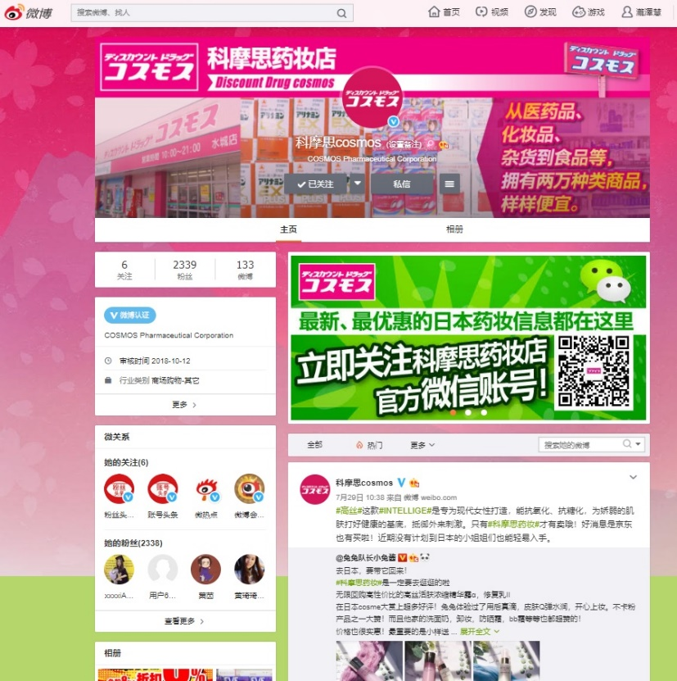
事例紹介
株式会社コスモス薬品様
全くの０からのスタートから、オンラインオフライン施策を組み合わせ2年でインバウンド店を９店舗まで拡大。
コロナ禍では越境ECでも販路拡大中。
導入前の課題
導入後の効果
競合に大きく遅れてのスタート
観光地に店がない
全く名前が知られていない
どこから手を付ければいいか分からない
SNSアカウント開設、KOL、KOCの起用
団体旅行客の誘致
在日中国人集客 → 旅行客への口コミ
旅行サイトとの集客提携

Slide 32
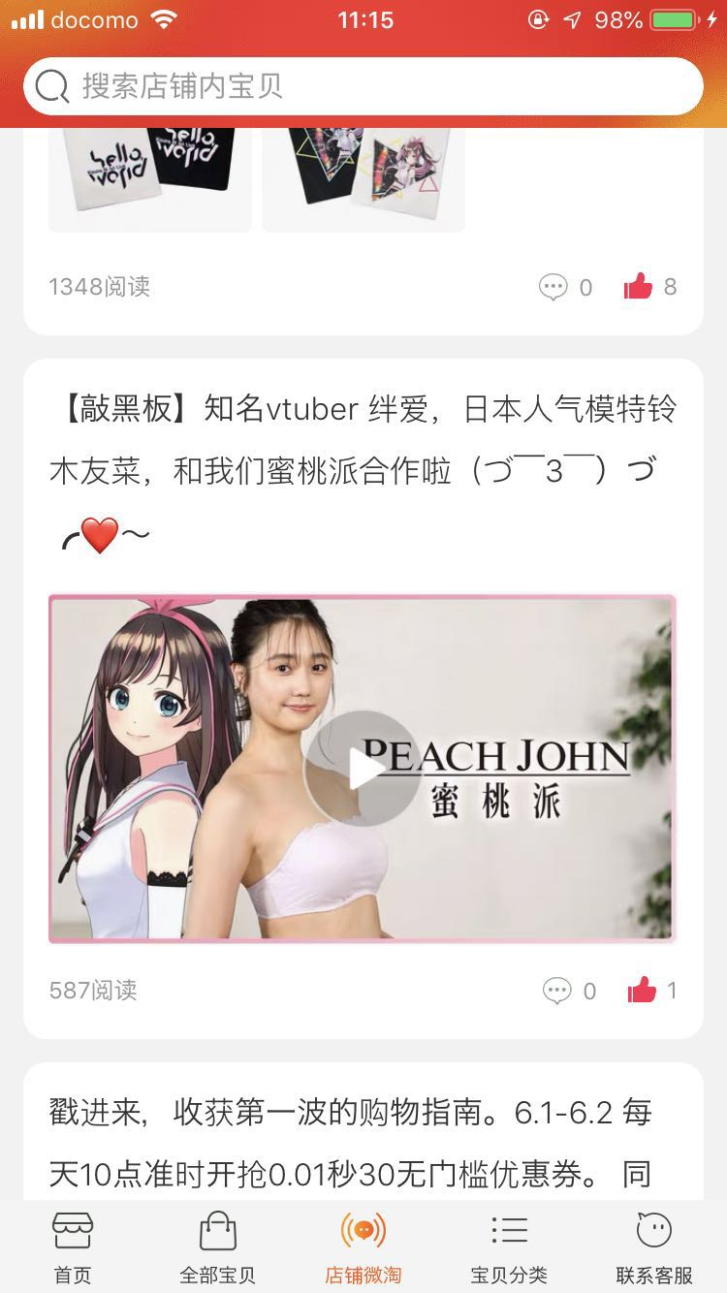
事例紹介
ピーチジョン上海様
中国国内の店舗とECサイトでの販売促進のためのコラボレーション企画を実施。
日本ブランドという認知を広げるためにキズナアイと日本人モデルを起用。
【 PEACH JOHN 天猫店】
【微淘 公式アカウント 】
【 微博 公式アカウント 】
【微信 公式アカウント】

Slide 33
中国マーケティングに関するお悩みをご相談下さい
訪日インバウンド、越境ECなどの中国向けマーケティング戦略や方向性に関するお悩み、
中国での売上を拡大したいといった施策に関するお悩み等、まずはお気軽にご相談下さい
電話 03-6380-1930
E-mail info@enjoy-japan.jp
※テレワーク推進中のため、お電話は繋がらない場合がございます。
メールでのお問い合わせは、会社名、氏名、電話番号、ご相談内容を明記の上、ご連絡下さい。
担当者がご相談内容について返信いたします。

